Slide 1

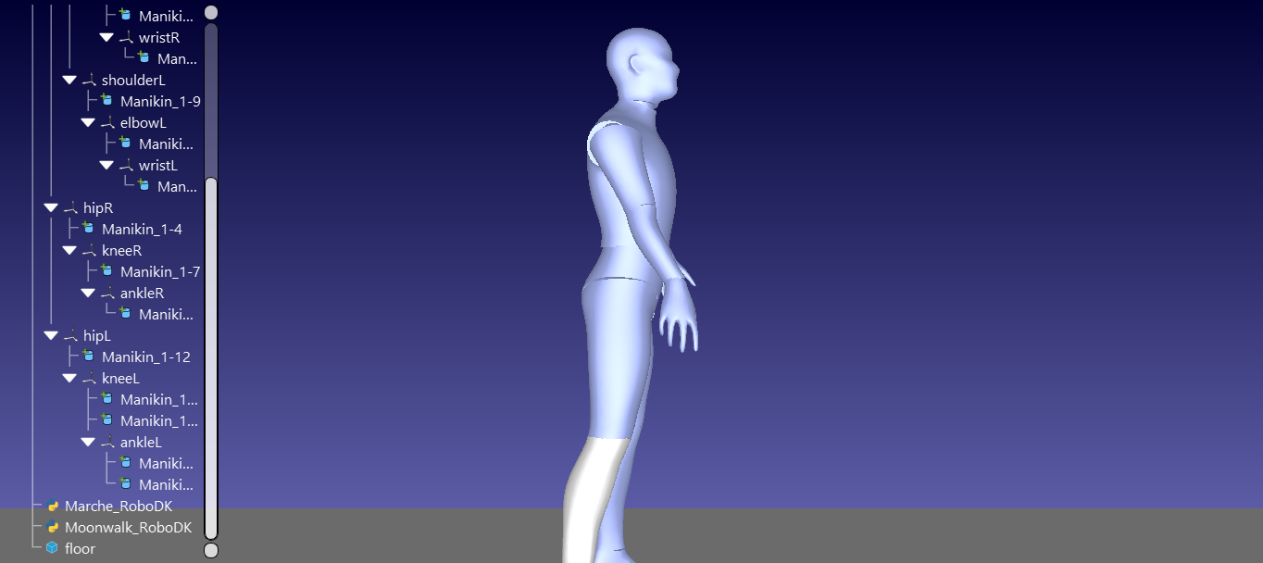
Simulation du mouvement humain
& interaction homme-robot dans RoboDK
Projet PRBE Homme-Robot · ISAE-Supméca
Nikoloz Khachidze · Alexandre Nowak · Luc Fantasia
Encadrants : Francesco Ciampi · Thierno Diallo — Avril–Juin 2026

Slide 2
Sommaire
1
Contexte & objectifs
La limite : pas de modèle humain dans RoboDK
2
Cahier des charges
Scénarios, exigences, périmètre (22 DDL)
3
Modèle conceptuel
Du mannequin figé à l'opérateur articulé
4
Développement
Locomotion & manipulation
5
Tests & résultats
Mesurer plutôt que juger à l'œil
6
Conclusion & perspectives
Un pont construit, des pistes ouvertes

Slide 3
01
PARTIE 1 / 6
Contexte & objectifs
Pourquoi faire vivre un opérateur humain dans RoboDK ?

Slide 4
Contexte du projet
▸ Ligne ALIX (ISAE-Supméca) : ligne de production où un bras robotisé récupère des pièces qu'un opérateur humain manipule.
▸ Robotique collaborative : robot et opérateur partagent le même espace de travail.
• → enjeux de sécurité, d'ergonomie et d'efficacité.
▸ La limite : RoboDK modélise finement les robots, mais n'offre aucun modèle humain cinématique pilotable.
▸ Problématique : comment doter RoboDK d'un opérateur humain articulé et pilotable pour simuler des scénarios d'interaction homme-robot ?

Slide 5
Objectifs
▸ Objectif principal : représenter dans RoboDK un opérateur articulé, le faire se déplacer et manipuler des pièces, puis simuler des scénarios d'interaction homme-robot.
▸ Objectifs détaillés :
• développer un modèle cinématique simplifié du mannequin
• générer les mouvements des membres inférieurs (locomotion)
• générer les mouvements des membres supérieurs (manipulation)
• simuler des scénarios d'interaction homme-robot
• analyser sécurité et ergonomie de ces interactions

Slide 6
Travail collaboratif & répartition
3 flux menés en parallèle · synchros hebdomadaires (réunions encadrants) · dépôt GitHub commun
Niko
Développement technique
Luc
Sécurité & normes
Alex
Cadrage & livrables
▸ Recherche & choix de l'approche cinématique
▸ Import / reconstruction du mannequin (RoboDK)
▸ Tableau des 22 DDL + formulation
▸ Animations : marches & manipulation
▸ Démonstration technique
▸ Interactions homme-robot
▸ Normes & distances de sécurité
▸ Règles de ralentissement / arrêt
▸ Critères de validation
▸ Analyse des résultats (rapport)
▸ Contexte & scénarios
▸ Exigences fonctionnelles
▸ Cahier des charges
▸ Structuration du rapport
▸ Captures & support de soutenance
Calendrier : S0 (20 avril) → soutenance (24 juin) · 9 semaines · jalons hebdomadaires

Slide 7
02
PARTIE 2 / 6
Cahier des charges
Scénarios étudiés, exigences, périmètre

Slide 8
Scénario 1 — Coexistence
▸ L'humain et le robot partagent le même environnement, mais ne travaillent pas sur la même tâche.
▸ Exigences fonctionnelles :
• Détecter la présence d'un humain dans la zone de déplacement du robot — Haute
• Ralentir le robot sous 1 m de distance humain-robot — Haute
• Arrêter le robot sous 0,5 m — Haute
• Gérer un humain immobile devant une porte pendant 10 s — Moyenne
• Reprendre automatiquement le trajet quand la zone se libère — Moyenne

Slide 9
Scénario 2 — Synchronisation / échange de pièces
▸ Robot et opérateur participent au même processus, sans contact direct : le robot livre une pièce, l'opérateur l'assemble, le robot la reprend.
▸ Exigences fonctionnelles :
• Représenter les zones stock / transfert / opérateur — Haute
• Suivre l'état de la zone de transfert (libre, occupée, pièce dispo…) — Haute
• Déclencheurs de passation entre robot et opérateur — Haute
• Empêcher l'occupation simultanée de la zone de transfert — Haute
• Appliquer les règles de sécurité de coexistence pendant dépôt / reprise — Haute
• Coordination par enchaînement d'états (dépôt → assemblage → reprise) — Haute
• Signaler les déclencheurs : son, lumière ou logs — Moyenne
• Délai maximal d'attente comme critère de performance — Moyenne

Slide 10
Périmètre & hors-périmètre
▸ Périmètre :
• 2 scénarios : coexistence et synchronisation (coopération directe = perspective)
• Outils : RoboDK, Python, URDF, Human Model Generator
• Données ALIX + robot AMR Mir100 ; mannequin humain simplifié
▸ Hors périmètre :
• Simulation biomécanique complète du corps
• Contrôle dynamique de l'équilibre
• Contact physique direct humain-robot
• Capture de mouvement en temps réel par caméra

Slide 11
03
PARTIE 3 / 6
Modèle conceptuel
Du mannequin figé à l'opérateur articulé

Slide 12
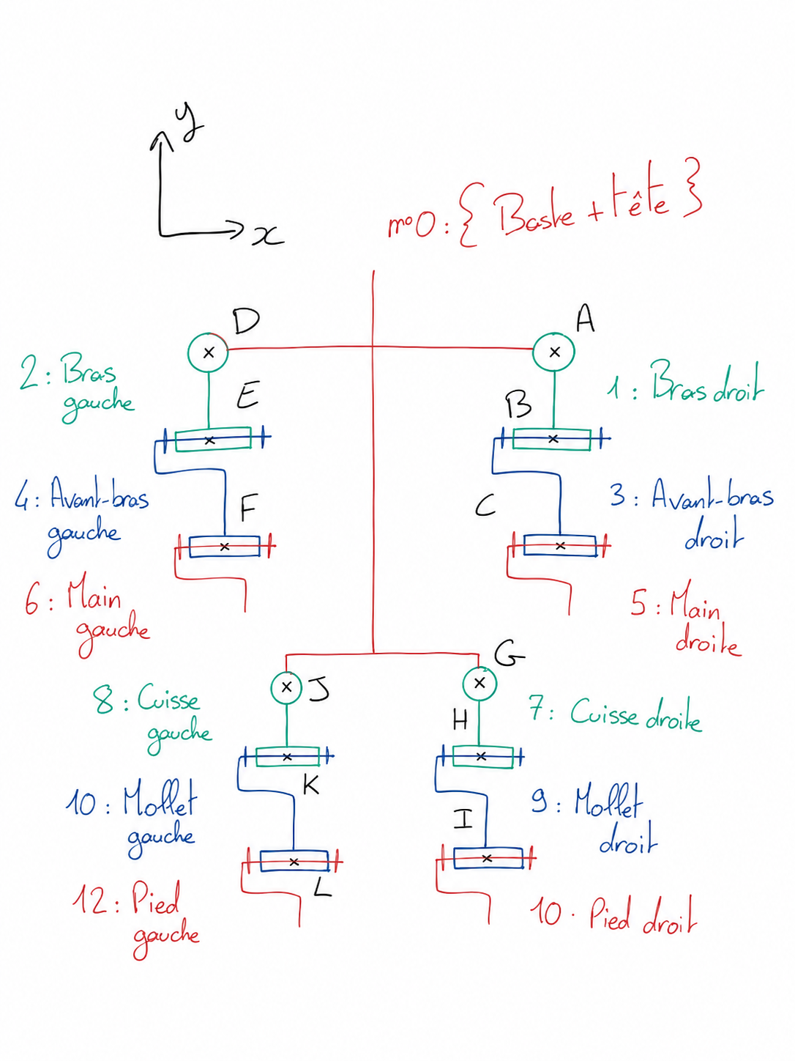
Schéma cinématique & degrés de liberté
▸ Le corps = un arbre de solides rigides reliés par des liaisons normalisées.
▸ Le tronc (épine, cou, tête, clavicules) = un seul solide rigide (encastrements).
▸ Liaisons & DDL :
• épaule, hanche → rotule (3 rotations)
• coude, genou, cheville → pivot (1 rotation)
• poignet → rotule à doigt (2 rotations)
▸ Bilan : 2×(3+1+2) + 2×(3+1+1) = 22 DDL
Schéma cinématique normalisé (vue de face)

Slide 13
Démarche de développement
Mannequin URDF (Human Model Generator, 22 DDL) — mais RoboDK n'importe pas l'URDF : son générateur de mécanismes ne gère que des chaînes série (≤ 7 axes), or le corps est un arbre.
URDF (HMG)
22 DDL, butées
Modèle 3D
Manikin_1.STEP
Découpe
15 segments (Split)
Rig 22 DDL
repères imbriqués
Génération
marches, manip.
Trajectoire
courbe externe
On reconstruit l'articulation à la main (repères imbriqués + API Python). L'URDF devient une table de référence : quels DDL, quels axes, quelles butées.

Slide 14
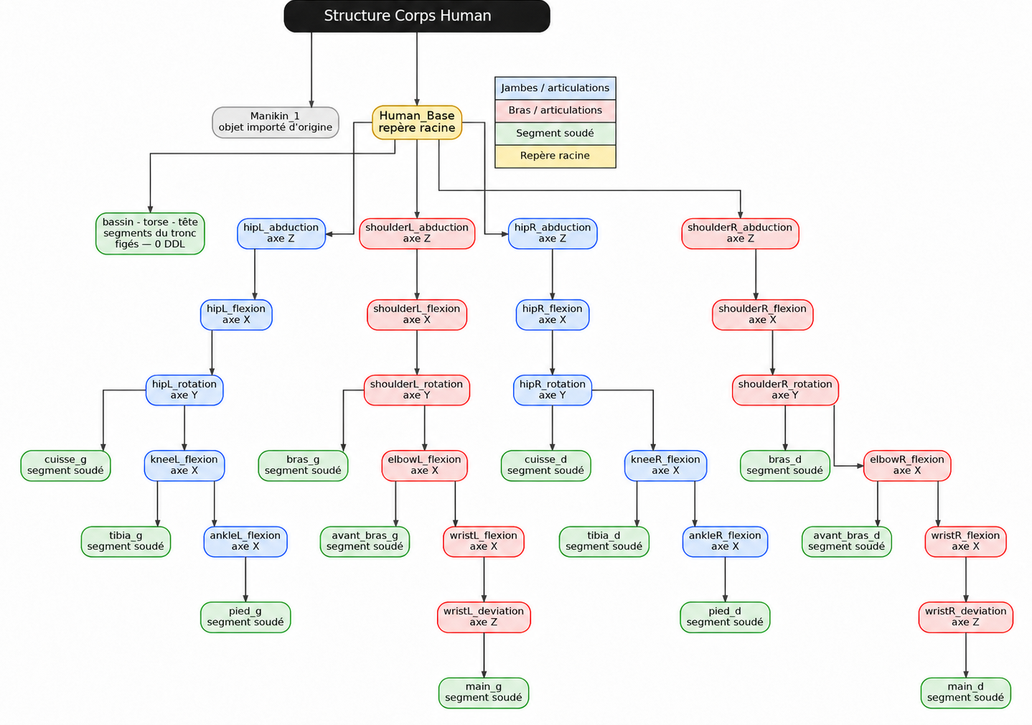
Arborescence des repères
▸ Principe directeur : un repère = un degré de liberté (rotation sur un seul axe).
▸ Une rotule (épaule, hanche) = 3 repères imbriqués au même point.
▸ Hiérarchie = arbre enraciné au bassin (Human_Base) : un repère qui tourne entraîne tous ses descendants.
▸ Les segments sont soudés aux repères (setParentStatic), sans DDL propre.
Structure de l'arborescence du rig (22 DDL)

Slide 15
04
PARTIE 4 / 6
Développement
Génération du mouvement : locomotion & manipulation

Slide 16
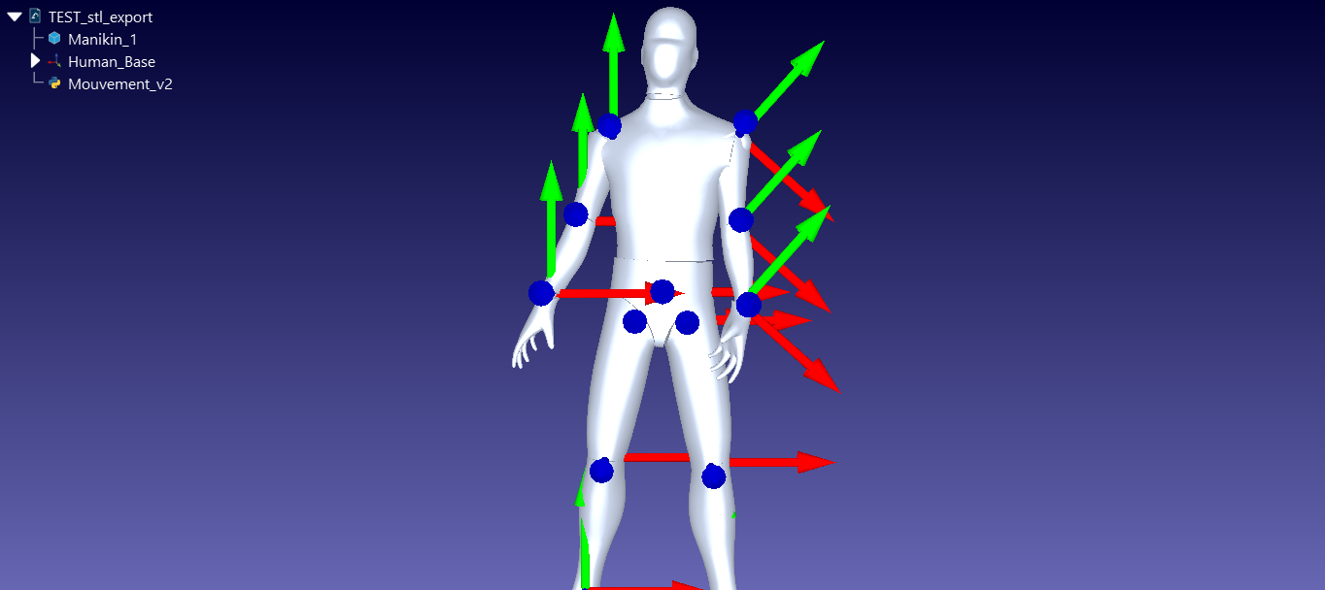
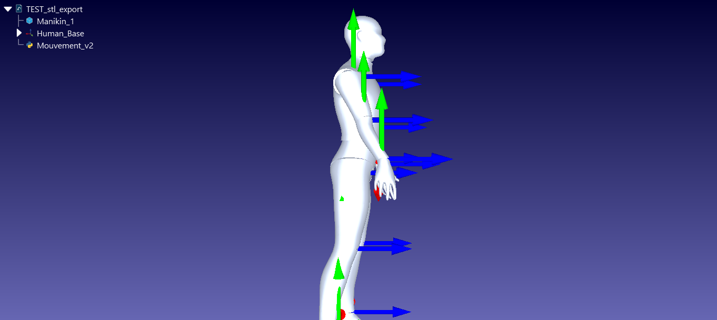
Principe d'animation
▸ Au lancement, on capture la pose de repos (garde-à-vous) de chaque repère.
▸ Animer un DDL = repartir du repos + appliquer une rotation sur son axe, bornée aux butées articulaires.
▸ Garanties :
• mouvements toujours dans les amplitudes physiologiques
• les segments fils suivent automatiquement leur parent
Pose de repos : référence de toutes les animations

Slide 17
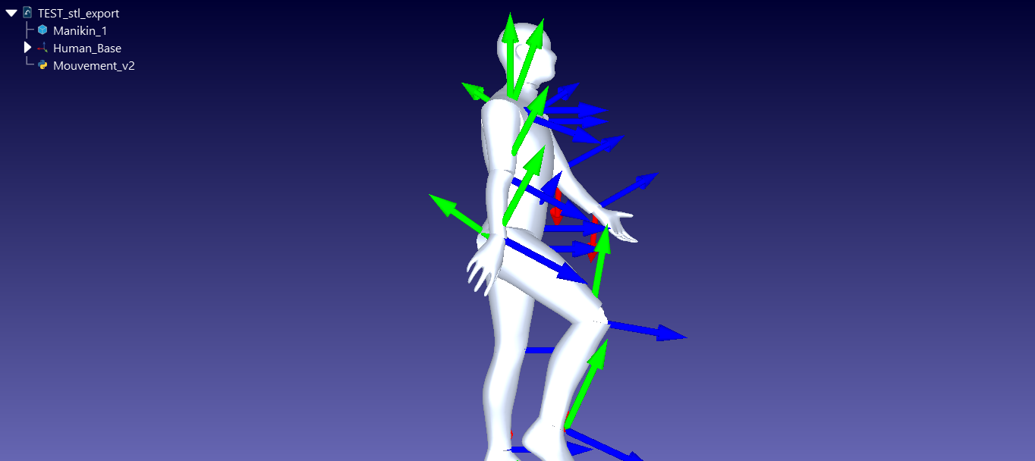
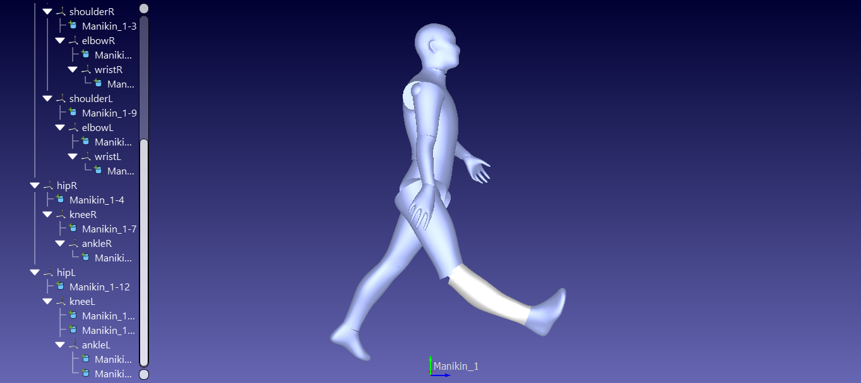
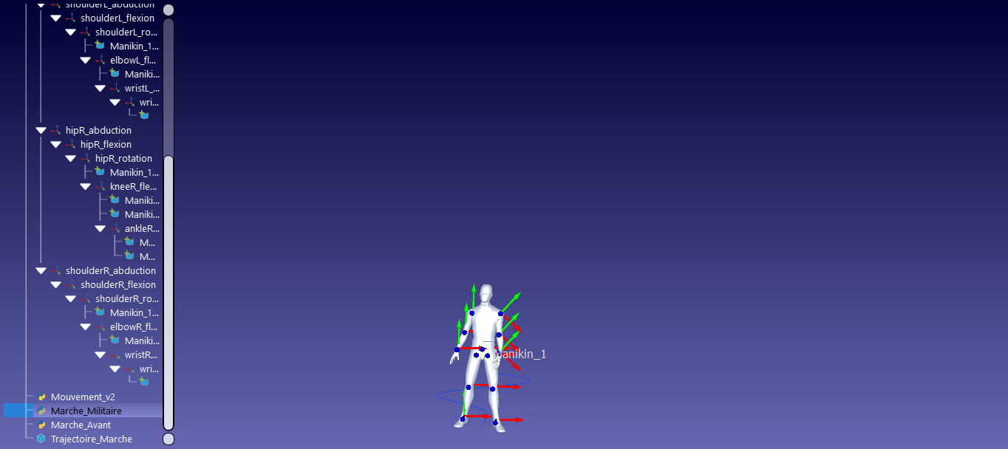
Locomotion — membres inférieurs
Trois marches, de la plus stylisée à la plus libre :
Marche militaire
Sur place, cycle sinusoïdal. Jambe d'appui tendue, bras en opposition.
Marche avant naturelle
Balancier de hanche asymétrique. Anti-glissement : le corps avance à la vitesse des pas.
Trajectoire externe
Points dans un fichier JSON → spline de Catmull-Rom. Modifiable sans toucher au code.

Slide 18
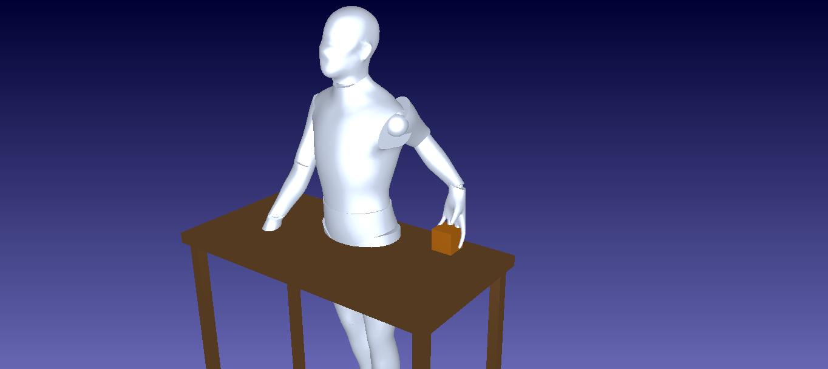
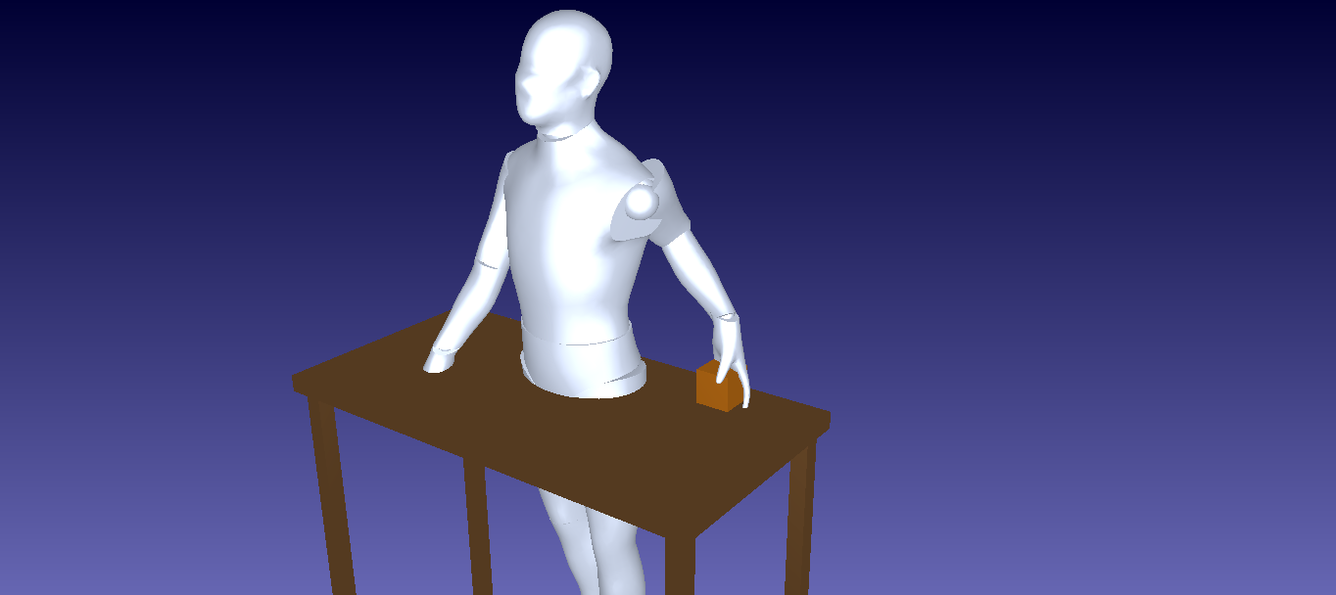
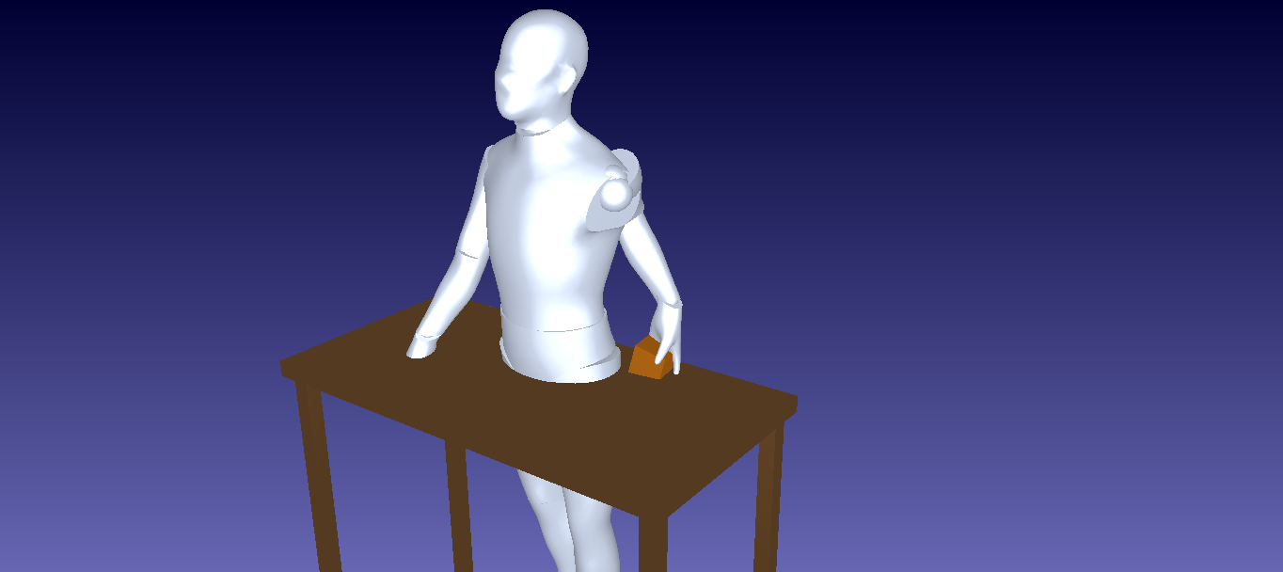
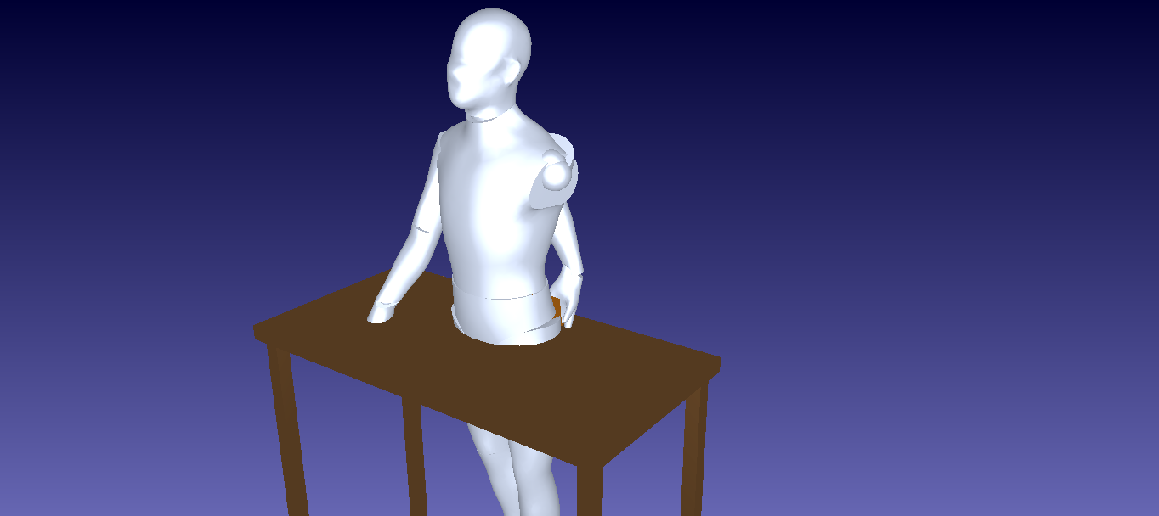
Manipulation — tâche du bras
▸ Pick & place : le bras gauche (6 DDL) saisit un cube, le déplace et le repose.
▸ Cinématique inverse à 6 contraintes (position + orientation), résolue par moindres carrés amortis (DLS).
▸ Tâche posturale secondaire : coude en arrière (geste humain), jamais vers l'avant.
▸ Trajectoire précalculée (IK aux poses clés) → geste fluide ~7 s.
▸ Position de la pièce externalisée : paramètre du scénario.
Approche
Saisie
Transit
Dépose

Slide 19
05
PARTIE 5 / 6
Tests & résultats
Mesurer plutôt que juger à l'œil

Slide 20
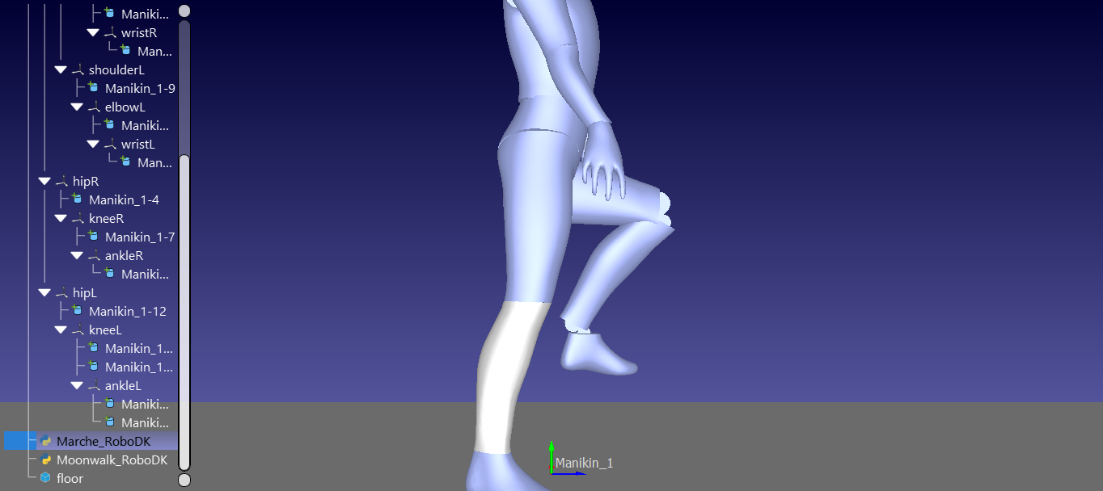
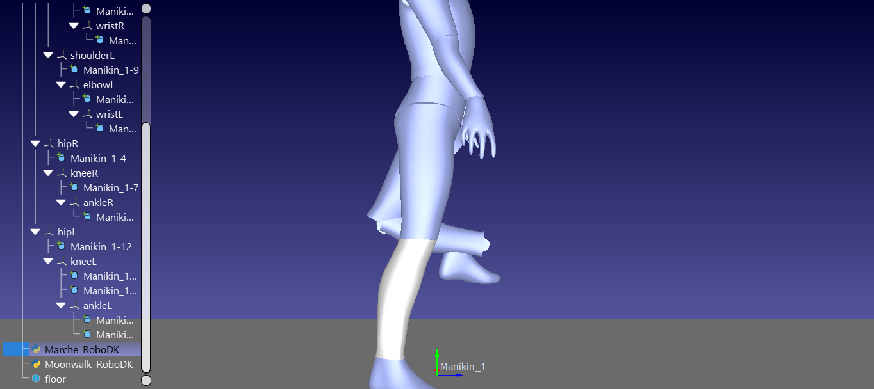
Problèmes rencontrés & corrigés
▸ Mannequin « éclaté » à la réouverture : sous-solides (courbes) re-transformés deux fois → ré-attachement automatique (~2 s), embarqué dans la station.
▸ Branche d'IK (genou / coude) : on force la branche anatomique (sens humain), fixée comme contrainte de posture.
▸ Non-collision (tâche bras) : validation par détection de collision sur les maillages → 0 collision sur toute la trajectoire (l'œil ne suffit pas).
▸ Reproductibilité : remise au garde-à-vous exact avant chaque scénario → supprime la dérive.
▸ Position de pièce externalisée : testée en direct, le bras va la chercher ailleurs sans modifier le code.
Branche d'IK rejetée vs. retenue (genou)
Tout ce qui précède est résolu et validé en simulation.

Slide 21
Synthèse des statuts
Point technique | Statut
Persistance du fichier .rdk | Résolu
Branche d'IK (genou / coude) | Résolu
Non-collision (tâche bras) | Résolu
Position de pièce externalisée | Résolu
DDL du poignet (pronation) | Perspective
Collision arrière du coude | À surveiller
Exécution hors-ligne | À vérifier
Intégration ligne ALIX | Perspective

Slide 22
Démonstration — RoboDK
Simulation de la marche de l'opérateur dans RoboDK

Slide 23
06
PARTIE 6 / 6
Conclusion & perspectives
Un pont construit, des pistes ouvertes

Slide 24
Objectifs atteints
▸ Modèle cinématique simplifié : opérateur 22 DDL reconstruit dans RoboDK, sans import URDF ni générateur de mécanismes.
▸ Membres inférieurs : 3 locomotions (militaire, avant naturelle, trajectoire externe).
▸ Membres supérieurs : pick & place par IK, geste anatomique validé sans collision.
▸ Robustesse : station auto-recomposée, animations reproductibles.
▸ Partiellement : la brique « opérateur » est prête et paramétrable ; sa mise en scène complète sur la ligne ALIX + l'analyse sécurité/ergonomie constituent l'étape suivante.

Slide 25
Perspectives
▸ Ajouter un DDL de poignet (pronation de l'avant-bras) — limite identifiée et quantifiée.
▸ Surveiller la collision arrière du coude et affiner les marges du geste.
▸ Intégrer l'opérateur dans la cellule ALIX (recentrage du human frame) + test sur le robot réel, avec vidéos.
▸ Fiabiliser la persistance et confirmer l'exécution hors-ligne.
Au-delà des livrables : une démarche outillée et itérative — mesurer avant de conclure, valider par la collision, externaliser les paramètres — donne un modèle humain crédible et réutilisable.

Slide 26
Merci de votre attention
Questions ?
ISAE-Supméca · Institut supérieur de mécanique de Paris · www.isae-supmeca.fr

